Slide 1
第四部分 软件测试自动化
软件测试自动化概述
功能测试工具——QTP
性能测试工具——LoadRunner

Slide 2
软件测试自动化概述
一、测试自动化的内涵
二、测试工具的分类和选择
三、测试工具的主流产品介绍
四、IBM-Rational软件测试自动化产品五、HP-MI软件测试自动化产品

Slide 3
一、测试自动化的内涵
1 为什么要软件测试自动化
3 测试自动化的基本结构
4 测试自动化的方法
5 测试自动化普遍存在的问题

Slide 4
手工测试的局限性
通过手工测试无法做到覆盖所有代码路径
许多与时序、死锁、资源冲突、多线程等有关的错误通过手工测试很难捕捉到
在系统负载、性能测试时，需要模拟大量数据、或大量并发用户等各种应用场合时，也很难通过手工测试来进行
在进行系统可靠性时，需要模拟系统运行十年、几十年，以验证系统能否稳定运行，也是手工测试无法模拟的。
如果有大量（几千）的测试用例，需要在短时间内完成，手工测试又怎么办呢？

Slide 5
自动化测试带来的好处
1. 缩短周期 - (回归测试)
2. 自动化测试
    Speed 速度
    Efficiency 效率
    Accuracy and Precise 准确、精确
    Relentlessness 无情
3. 结果可靠
4. 做手工不能做

Slide 6


手工测试 vs.自动测试
手工测试
自动测试
耗费时间
低可靠性
人力资源
不一致性
对于一次性的测试有益
速度
可重复
覆盖率
可靠
可以再度使用
重复测试节省时间

Slide 7
正确认识测试自动化
不现实的期望注定测试自动化的失败
测试自动化能：
  显著降低重复手工测试的时间
  建立可靠、重复的测试，减少人为错误
  增强测试范围和覆盖率
测试自动化不能：
  完全替代手工测试和手工测试工程师
  保证100%的测试覆盖率
  弥补测试实践的不足

Slide 8
各自特点
软件测试自动化虽然具有很多优点，但只是对手工测试的一种补充，TA绝不能代替手工测试，有各自的特点：
在系统功能测试、验收测试、适用性测试、涉及物理交互性测试时，多采用黑盒测试的手工测试方法；
单元测试、集成测试、系统负载或性能、稳定性、可靠性测试等比较适合采用自动化测试；

Slide 9
对那种不稳定软件的测试、开发周期很短的软件、一次性的软件等不适合测试自动化
工具本身并没有想象力和灵活性，根据经验报道，自动测试只能发现20%的缺陷，而手工测试可以发现80%的缺陷
自动化测试工具在进行功能测试时，其准确的含义是回归测试工具，因为工具不能发现更多的新问题，但可以保证对已经测试过部分进行测试的准确性和客观性

Slide 10
自动化测试工作流程
1
2
3
4
计划
创建
核实 和 提高
整合
计划自动化测试
纪录用户操作形成基本测试
对 回放 和 测试提高自动化测试
运行多种测试检查数据流
收集测试信息
建立基本测试
提高基本测试
整体测试
测试需求是什么？
那里能得到用到的数据？
关联数据
建立综合的测试场景
纪录用户的操作
核实成功回放
插入测试点
驱动测试数据

Slide 11
测试自动化的基本结构
文件服务器
Build系统编译
机房
拷贝测试文件
软件包
拷贝测试结果
数据库服务器
控制程序
分派工作
获取测试任务、数据
发布指令
分派工作
Web服务器
客户端
更新
显示
查询结果

Slide 12
测试自动化方法
代码分析: 类似于高级编译系统，在工具中定义类/对象/函数/变量等定义规则、语法规则等，在分析时对代码进行语法扫描，找出不符合编码规范的地方。
捕获和回放: 代码分析是一种白盒测试的自动化方法，捕获和回放则是一种黑盒测试的自动化方法。

Slide 13
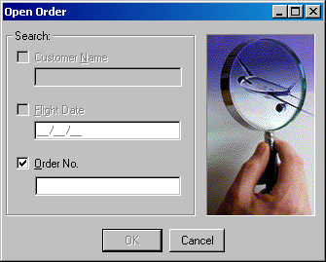
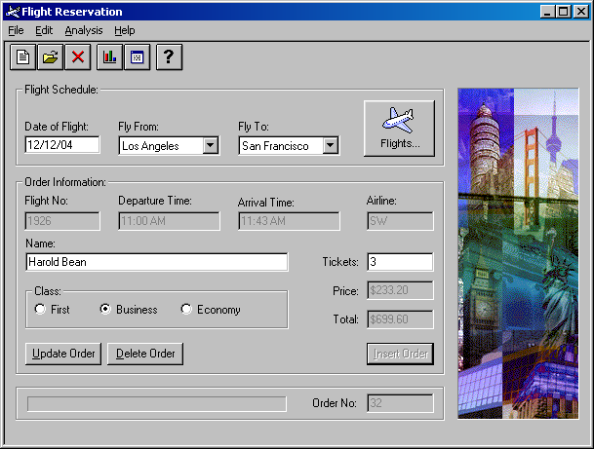
对象识别
QuickTest 在支持应用中识别、确定每一个对象是什么类型
下拉框
按钮
复选框
编辑框
选择框

Slide 14
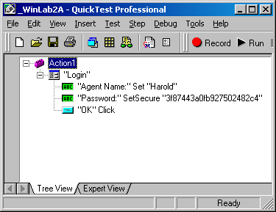
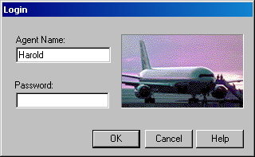
逻辑名称是对象属性之一的值
数值 用于识别对象名称
Nativeclass: Edit
Attached Text: Agent Name:
Enabled: True
Focused: True
Height: 20
Text: Harold
Width: 119

Slide 15
对象库 是本地在测试结构范围内 存储对像信息.
对象库
例如对象 (属性) 包含登陆窗口在记录过程中捕获的:
- Agent Name field
- Password field
- OK button
- Cancel button
- Help button

Slide 16
Example -1
GUI Script (.rec)
Low-Level script
VU Script (.S)
GUI Shell Script (.rec)
Project Header File (.sbh)
SQABasic File (.sbl)

Slide 17
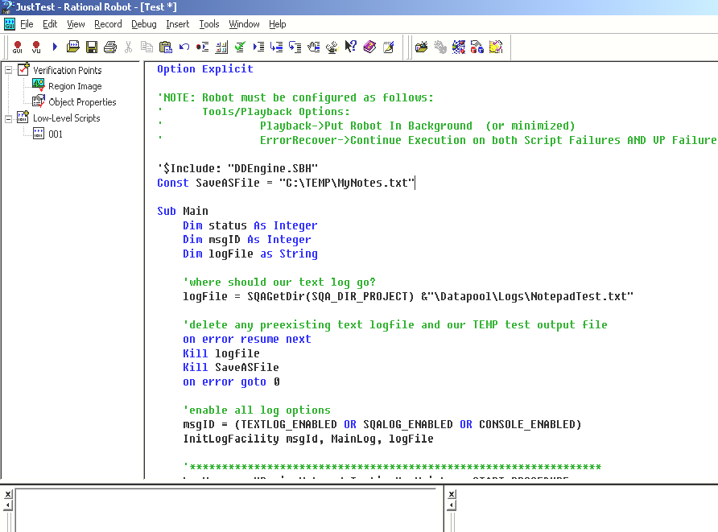
Script example -2

Slide 18
Sample script
'====Section Two - header file, public variables and constants declaration area================
'$include "rtpCMCSanity0225_BB_X.sbh"
'$Include "rtpCMC5_BB.sbh"
'$include "rtpReportLog.sbh"
'====Section Three - Unit test scripting area for this subroutine or function
Sub Main
CallScript "rtpCMCSanity0225_init"
Dim Result As Integer
Dim meetingTopic As String
'If there already a meeting meeting, didn't start again
SQASuspendLogOutput
Result = WindowVP (Exists, "Caption={*" +MEETING_CLIENT_CAPTION+ "*}",
"VP=Window Existence;Wait=1,3")
SQAResumeLogOutput
If Result = 0 Then
Result = func_MiscScheduleStartMeetingSimple (PAGE_CAPTION,
meetingTopic, MEETING_PASSWD)
Else
…
End If

Slide 19
测试自动化普遍存在的问题
不正确的观念或不现实的期望
测试工具本身的问题影响测试的质量
没有进行有效的、充分的培训
没有考虑到公司的实际情况，盲目引入测试工具
没有形成一个良好的使用测试工具的环境
其它技术问题和组织问题

Slide 20

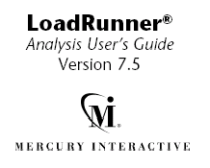
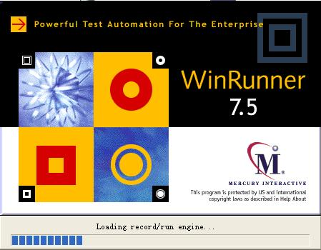
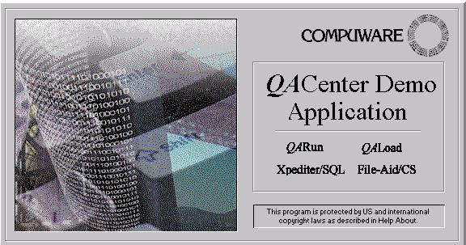
测试工具的例子

Slide 21
测试工具的分类
Code analysis Tools
- Static analysis
- Dynamic analysis
Test Execution Tool
- Capture and Replay ( Record & Playback)
- Monitor Tool
- Stubs and Drivers
- Automated Testing Environment
Test case generators

Slide 22
面向开发的单元测试工具
根据不同的语言进行分类:
C/C++单元级测试工具Panorama C++，C++Test， Numega
JUnit是一个开发源代码的Java测试框架

Slide 23
面向开发的单元测试工具
根据工具的功能特点进行分类：
内存资源泄漏检查工具：Numega中的BounceChecker, Rational的Purify等
代码覆盖率检查工具：Numega的TrueCoverage, Rational的PureCoverage，TeleLogic公司的Logiscope
代码性能检查工具：Logiscope和 Macabe等。
软件纠错工具Rational Purl等。

Slide 24
负载和性能测试工具
属性 | LoadRunner /HP MI | QALoad /Compuware | WebLoad/Radview
价格 | 昂贵 | 较贵 | 一般
安装配置 | 简单 | 简单 | 一般
操作性 | 较复杂 | 简单 | 简单
支持测试对象 | 各种中间件/数据库/应用服务器的性能监控/企业架构(j2ee和.net)的测试 | 客户/服务器系统、企业资源配置(ERP)和电子商务应用 | Web Application
支持平台 | windows,unix或linux | HP-UX, IBM AIX,Sun Solaris, Linux, NT/2k | Unix Windows
支持数据库 | DB2, SQLserver, Orcale, Sybase | ADO, DB2, Oracle, Sybase, SQLserver, Odbc | ADO, DB2, Oracle, Sybase, SQLserver, Odbc
支持协议 | web,http(s), soap, streaming, wap, winsock, xml | http, ssl, oap, xml, streaming, media | xml,java,ejb,activex,wap,http,snmp,real/m$streaming
脚本语言 | 类似C++ | C/C++和VC++ | Javascript
自动数据生成 | Y | Y | Y
脚本调试 | Y | Y | Y
报表定制功能 | Y | Y | Y

Slide 25

IBM Rational软件测试产品
1 Rational测试产品结构
2 Rational 全套测试解决方案的特点
  TestManager： 集中、可伸缩的测试管理平台
  Robot：传统应用自动化测试工具
  RobotJ：Web/Java自动测试工具
  ClearQuest：缺陷跟踪工具

Slide 26




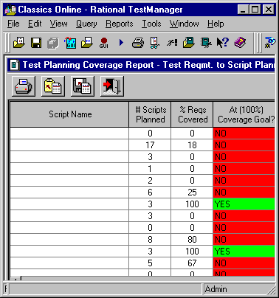
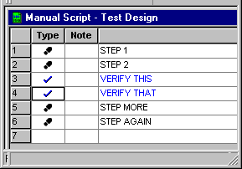

TestManager: 控制中心
Pass
View Results
Fail
Generate
change
requests
Test Inputs
Adapters
Rational
TestManager
Coverage
reports
Input
Robot GUI
and
VU Scripts
Test Design
Adapters
Test Configurations
Execution
Test Plan
OS/Ver
VB or
Java
scripts
Test Cases
External
Scripts
on other
OS’s
Mem
Disk
Test Iterations

Slide 27
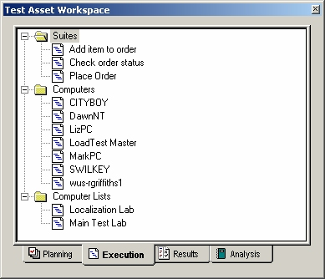
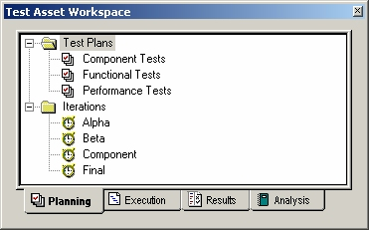
TestManager: 跨越整个测试周期

Slide 28
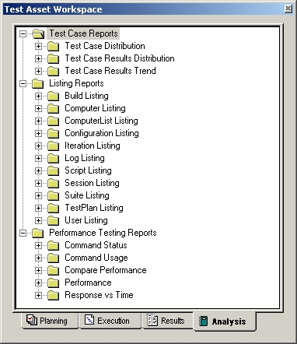
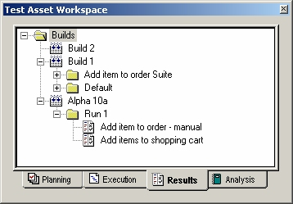
TestManager: 跨越整个测试周期

Slide 29
功能测试产品
产品
  IBM Rational Function Tester
三个最重要的自动化测试的特性是：
  专业的自动化测试脚本创建环境
  测试脚本在回归测试方面的灵活性和可维护性
  强大的测试脚本语言

Slide 30
性能测试
产品
  IBM Rational Performance Tester
捕获在HTTP/HTTPS或者基于SQL协议中客户端-服务器之间的通讯
可以方便的解决以下性能测试问题：
  准确的模拟性能测试的负载模型
  方便地模拟大批量的虚拟用户
  方便地为不同的虚拟用户提供所需的大批量的测试数据
  准确地提供各种性能分析报告

Slide 31
测试管理
产品
  IBM Rational Team Unifying Platform
主要具有以下特性：
  Rational TestManager 与 Rational 其他工具一起
  Test Manager 作为测试管理的核心平台，统一管理从测试输入、测试计划、测试设计、测试执行和测试结果分析等整个测试过程
  Test Manager 作为测试管理的核心平台，统一组织各种 Test Suite,Test Case,Test Script，方便地进行回归测试
  Rational TestManager 还具有开放的可扩展API，使测试人员可以为自己专有的输入类型编写适配程序
  使测试人员与团队的其他成员统一

Slide 32
HP MI公司
HP Mercury Interactive 公司系列
QTP （Quick Test Professional ）——功能测试
LoadRunner ——性能测试
TestCenter ——测试管理工具 （Test Director ）
Unified Functional Testing
2017年9月份，Micro Focus收购了惠普企业的软件部门，现在是Micro Focus的产品。

